Slide 1



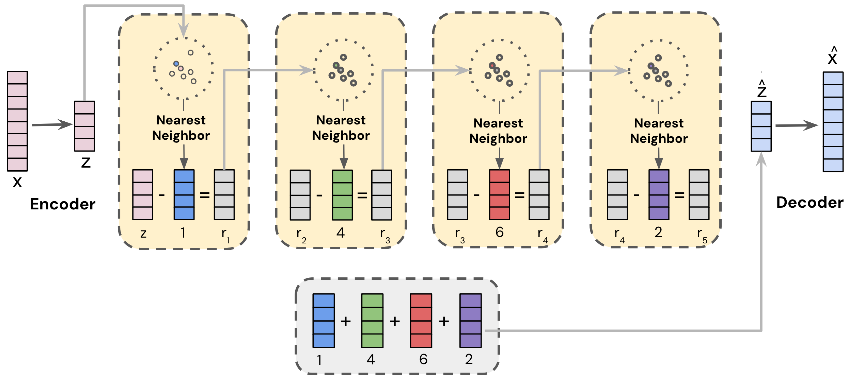

ВЛИЯНИЕ КАЧЕСТВА SEMANTIC ID НА ФИНАЛЬНЫЕ МЕТРИКИ
Константин Рядинский • Лев Клюев • Ростислав Головков • Глеб Шевченко • Ментор: Александр Новак
ВВЕДЕНИЕ В ПРОЕКТ
ВЫПОЛНЕНИЕ ЗАДАЧИ
РЕЗУЛЬТАТЫ
Какие свойства Semantic ID действительно отражаются на downstream-метриках рекомендательной системы?
Balanced RQ-KMeans · capacity ограничивает размер кластера.
PLUM-like · меньше кодов + случайный prefix.
RQ-VAE
ЧТО ТАКОЕ SID?
SID — дискретные коды объектов для рекомендаций.
ОСНОВНОЙ РЕЗУЛЬТАТ
User-aware
Model
Recall@100
Δ
учитываем user preference при построении SID.
SASRec-Audio-Uniform
0.12303
baseline
RQ-VAE + item LogQ
0.14138
+14.9%
ЧТО ХОТИМ ВЫЯСНИТЬ?
• Сравнить способы построения SID.
• Проверить связь SID с downstream-качеством.
PSI
Вместо токена выбираем близкую свободную комбинацию.
ГДЕ ПРОВЕРЯЕМ?
R3-VAE
LogQ
Yambda-50M + time split
Генерация
Ранжирование
Добавляем обучаемый семантический якорь перед квантизацией.
При генерации SID корректируем логиты с учётом частоты SID-префиксов.
Для item ID используем item-level loss по частоте объектов.
TIGER-like → SID
SASRec baseline · Recall@100
DCNv2 / TransAct-like
SID-признак · ROC-AUC · Pairwise Accuracy
embedding + learned anchor → residual → quantization
ВЫВОДЫ
SID ≠ downstream quality
Внутренние метрики SID не гарантируют downstream-улучшение.
Ranking: устойчивого улучшения нет
SID-конфигурации не превзошли item-only baseline.
Generation: +14.9%
RQ-VAE + item LogQ дал лучший Recall@100.
Проверять нужно downstream
Оценивать SID нужно через реальные downstream-задачи.
Notes:
Минимальный шрифт для использования - 30

